Slide 1
Depressão
As Dores da Alma
Escola de evangelização de pacientes
grupo espírita guillon ribeiro

Slide 2
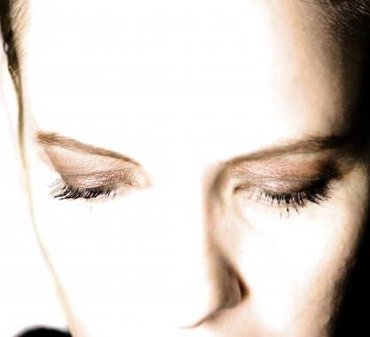
O que é depressão?
“É a tristeza indevida que se transfigurou em desânimo, obscurecendo na criatura o valor do trabalho. [...] Muitas vezes, a vítima de semelhante infortúnio cai no desequilíbrio das forças mentais [...], se entregando facilmente às garras da morte prematura.”
        (MÚCIO DE MELLO ÁLVARES. Revista Espírita, ano X, nº 37)
Notes:
Iniciar a palestra definindo depressão. Relatar que segundo a OMS (Organização Mundial de Saúde), depressão já é a doença mais incapacitante.
Em 2014, quase 7% da população mundial – cerca de 400 milhões de pessoas – estava acometida pela depressão. As pessoas mais afetadas são as mulheres (88%) e os mais pobres. O Brasil é um dos líderes no ranking de pessoas com depressão no mundo.
Internet: http://www1.folha.uol.com.br/equilibrioesaude/2014/12/1563458-depressao-ja-e-a-doenca-mais-incapacitante-afirma-a-oms.shtml.
http://exame.abril.com.br/tecnologia/noticias/brasil-e-campeao-mundial-em-depressao-diz-oms.
Acesso em 03/08/2016.

Slide 3

Causas da depressão
  “Comportamento materialista;
  Sentimento de perda;
  Ressentimento;
  Sentimento de culpa;
  Obsessão;
  Fatores sociais, afetivos e econômicos;
  Enfermidades orgânicas;
  Alcoolismo, uso de entorpecentes etc.”
        (IZAÍAS CLARO. Depressão, cap. IV)
Notes:
Listar as possíveis causas da depressão. Lembrar aos ouvintes que a depressão é uma enfermidade complexa e que a sua causa pode ser multifatorial.

Slide 4
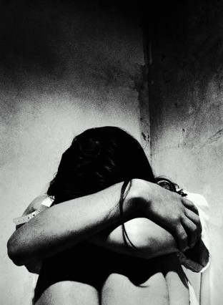
Diferente ponto de vista
“Quantas vezes asfixiamos e negamos nossas emoções diante de acontecimentos que nos machucaram profundamente. Relegar essa parte de nós e ignorá-la pode se tomar um tanto desagradável e destrutivo em nossas vidas.”
        (HAMMED. As Dores da Alma, lição “Depressão”)
Notes:
Hammed ao tratar da depressão no livro “As dores da alma”, aborda um dos aspectos que pode levar alguém a ter depressão. Sendo assim, ao longo do capítulo, trata da necessidade do indivíduo analisar suas emoções e não ignorar ou negar o que sente.

Slide 5

Auto anulação
“Uma das características que comumente estão presentes na pessoa depressiva é:
  Sensações de desvalorização ou culpa excessiva ou inadequada, exagerada. A pessoa se sente sem valia alguma, e passa a nutrir este tipo de sentimento.”
        (IZAÍAS CLARO. Depressão, cap. I)
Notes:
Vários sentimentos cercam as pessoas com depressão. Um deles é a auto anulação que é o sentimento de negar a si mesmo como um ser existente e dotado que sentimentos, virtudes, defeitos e inteligência. A pessoa pode mudar seu jeito de ser em função de satisfazer uma outra pessoa, sempre atendendo um desejo de alguém. Ela chega a permitir que uma outra esculpa sua imagem e a consequência, pode ser a perda da sua própria identidade e o seu adoecimento.

Slide 6
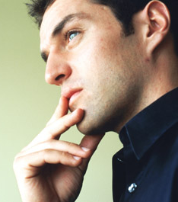
Ser honesto consigo mesmo
“Viver o direito de sentir nossas emoções equivale a ser honestos com nós mesmos. Elas nos ajudam no processo de autodescobrimento e estão vinculadas à estruturas importantes de nossa vida mental, como os pensamentos cognitivos e nossa intuição.”
        (HAMMED. As Dores da Alma, lição “Depressão”)
Notes:
Por isso, é importante fazer um processo de análise íntima, buscando identificar em si suas fragilidade e potencialidades. Emmanuel nos faz um alerta, de que é imprescindível
“E em todas as vias reconhecemos o impositivo do conhecimento e do autoconhecimento, para que o erro ou o desequilíbrio não nos compliquem a romagem ou atrasem a marcha.”
(EMMANUEL. Rumo certo, lição “Rumo certo”.)

Slide 7
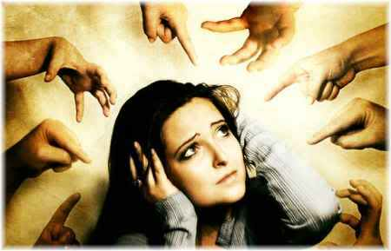
Autocondenação
“Se essas emoções (raiva ou medo) forem julgadas moralmente como negativas, elas poderão ser transformadas em sentimento de culpa, levando-nos a uma autocondenação.
Tanto a repressão sistemática quanto os compulsivos julgamentos negativos dessas emoções naturais geram a depressão.”
        (HAMMED. As Dores da Alma, lição “Depressão”)
Notes:
A autocondenação é perigosa porque incapacita o ser para se reerguer. Como consequência desse sentimento, pode-se ter um comprometimento da autoestima, e num processo progressivo, inviabilizar que a pessoa consiga perceber que pode superar dificuldades.

Slide 8
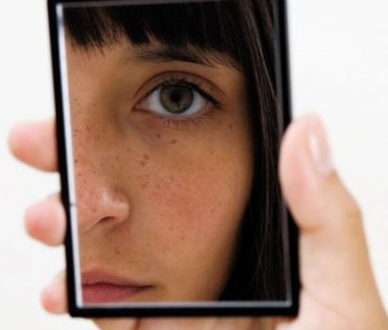
Rejeição das emoções
“O hábito de rejeitarmos, frequentemente, as energias emocionais fará com que percamos a capacidade de sentir corretamente; e sem a interpretação dos sentimentos, não podemos promover a reparação de nossas faltas.”
        (HAMMED. As Dores da Alma, lição “Depressão”)
Notes:
É preciso se conhecer e aceitar quem você é. Reconhecer suas dificuldades ou potencialidades é dar um passo a frente, no sentido que se saber quais são seus limites e o que se deve superar para seguir adiante. Negar as próprias faltas é esconder-se de si mesmo. André Luiz, em Missionários da Luz, cap. 18, nos diz que, “Apenas o doente convertido voluntariamente em médico de si mesmo atinge a cura positiva.”

Slide 9
O que é correto, então?
Já desde esta vida poderemos ir resgatando as nossas faltas?
  “Sim, reparando-as. Mas, não creiais que as resgateis mediante algumas privações pueris, ou distribuindo em esmolas o que possuirdes, depois que morrerdes, quando de nada mais precisais. Deus não dá valor a um arrependimento estéril, sempre fácil e que apenas custa o esforço de bater no peito. [...]
  Só por meio do bem se repara o mal e a reparação nenhum mérito apresenta, se não atinge o homem nem no seu orgulho, nem nos seus interesses materiais.”
        (ALLAN KARDEC. O Livro dos Espíritos, perg. 1000)
Notes:
“Se é por meio do bem que se repara o mal”, conforme afirmam os espíritos superiores, necessitamos urgentemente de começar por nós mesmos. Ter atitudes positivas, buscar pessoas que possam nos auxiliar, fazer uma leitura edificante, buscar uma atividade prazerosas, são todas ações que podemos implementar em favor de nós próprios.

Slide 10
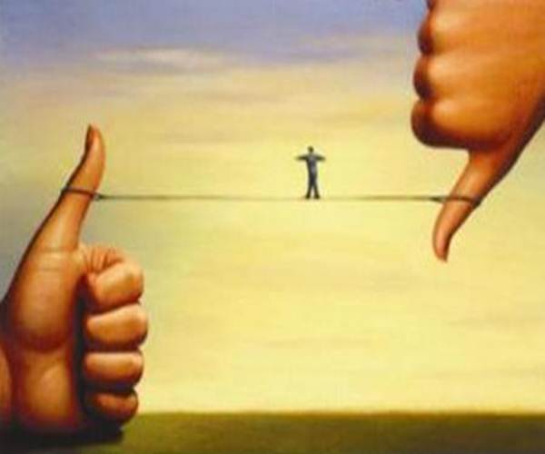
É necessário reavaliar as emoções
“[...] reavaliando antigas emoções e resgatando sentimentos passados, a fim de transformá-los para melhor. Desse modo, reconquistamos a perdida postura interior de “vida própria” e promovemos a modificação de nossas atitudes equivocadas perante as pessoas.
Emoções não são erradas ou pecaminosas, elas não são os atos em si, pois sentir raiva é muito diferente de cometer uma brutalidade.”
        (HAMMED. As Dores da Alma, lição “Depressão”)
Notes:
André Luiz, em Missionários da Luz, cap. 18, nos adverte dizendo que “O desequilíbrio da mente pode determinar a perturbação geral das células orgânicas.” Não é incomum encontrar pessoas que sofrem de doenças psicossomáticas por não saberem lidar com suas emoções. O que se deve fazer não é negar ou bloquear as emoções, mas canaliza-las de modo a não causa mal a nós mesmos ou a outras pessoas. A negação do que se sente não é a melhor medida.

Slide 11

Aprendendo a lidar com as emoções
“Para repararmos, é preciso saber lidar com nossas emoções; não devemos nos censurar por senti-las, mas sim julgar a decisão do que faremos com elas. Advertimos, porém, que não estamos sugerindo que as emoções devam controlar nossos comportamentos. Ao contrário, acreditamos que, se não permitirmos senti-las, não saberemos como tê-las sob nosso controle.”
        (HAMMED. As Dores da Alma, lição “Depressão”)
Notes:
É preciso aprender a lidar com as emoções. É preciso analisar o que se sente e transformar cada sentimento em algo proveitoso para si mesmo. Aquele que se desequilibra emocionalmente, muitas vezes, também não consegue ter pensamentos claros sobre o que deve ou não fazer. Neste sentido, é preciso lembrar que “o pensamento é, sem dúvida, força criadora de nossa própria alma e, por isto mesmo, é a continuação de nós mesmos. Através dele, atuamos no meio em que vivemos e agimos, estabelecendo o padrão de nossa influência, no bem ou no mal.” (ANDRÉ LUIZ. Libertação, cap. 17). Daí a relação do que se sente, o que pensamos e o que fazemos ser tão importante.

Slide 12
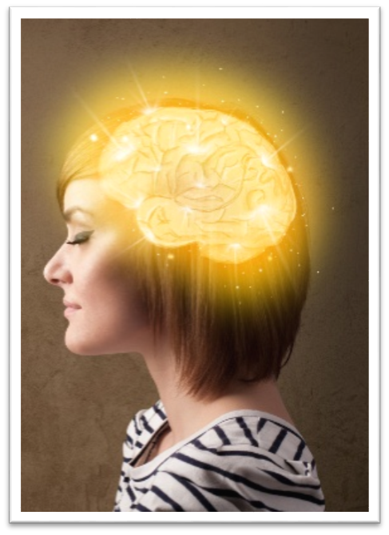
Tomar as rédeas das emoções
“Admitindo-as e submetendo-as ao nosso código de valores éticos, ao nosso intelecto e à nossa razão, saberemos comandá-las conveniente-mente, pois o resultado da repressão de nossas reações emocionais será uma progressiva tendência a estados depressivos.”
        (HAMMED. As Dores da Alma, lição “Depressão”)
Notes:
Conhecer as próprias emoções também pode se traduzir na máxima do “Conhece-te a ti mesmo”. Nesse sentido, o auto conhecimento nos ajuda a compreender quem somos, o que devemos fazer e como direcionar nossa vida de forma saudável. Não trabalhar nossas cargas emocionais, pode gerar sérios prejuízos a nós mesmos, tendo como uma de suas consequências a depressão.

Slide 13
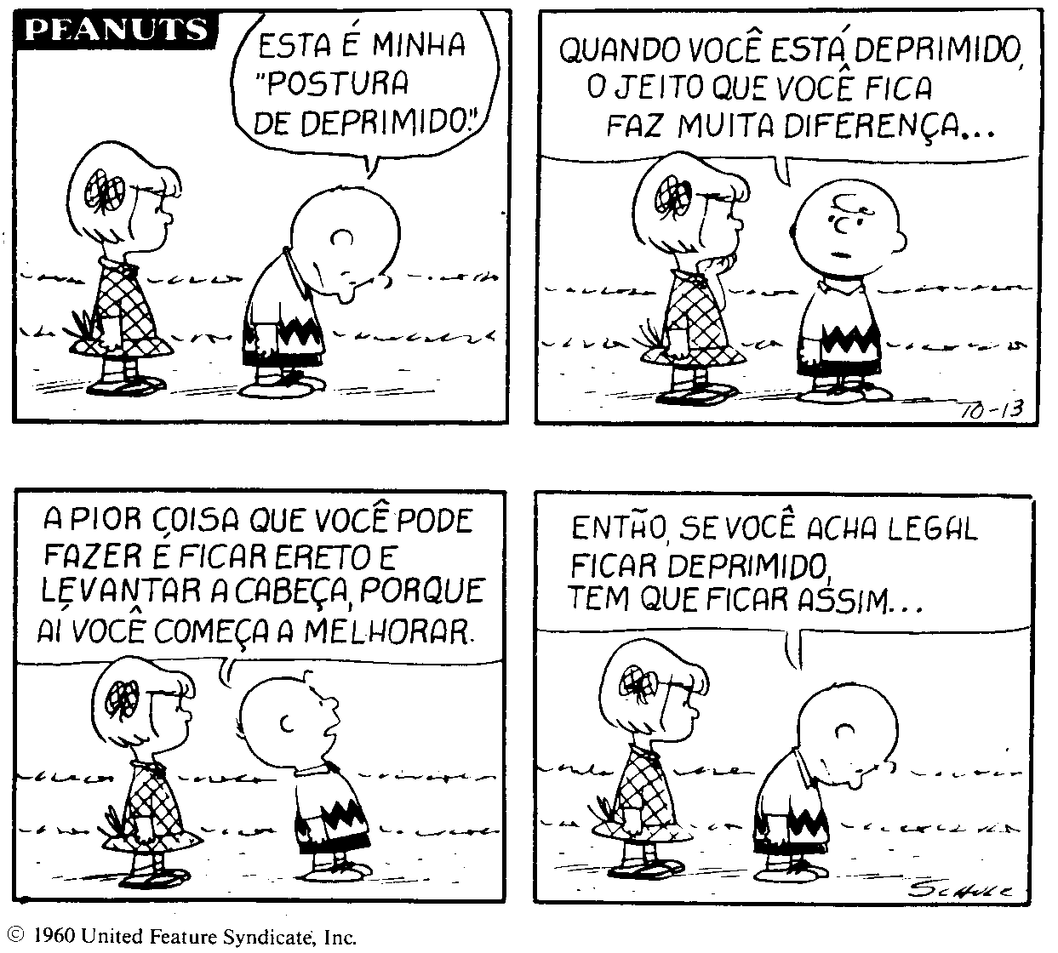
procure se ajudar
“Quase sempre o corpo doente assinala a mente enfermiça.”
        (ANDRÉ LUIZ. Missionários da Luz, cap. 4)
(Internet: http://osdepres.blogspot.com.br. Acesso em 31/07/2016)
Notes:
Buscar ter otimismo diante das dificuldades é começar o processo de auto cura frente à depressão. A pessoa depressiva deve buscar toda ajuda especializada que for possível (psicoterapia e até tratamento psiquiátrico). Nesse sentido, não se pode esquecer que a Casa Espírita, também oferece tratamento complementar à depressão, sendo eles, o cultivo da prece, a prática da caridade, a fluidoterapia por meio de passes e a água fluidificada.

Slide 14
Texto antidepressivo
“Ore, pedindo a Deus mais luz para vencer as sombras.
Leia uma página edificante, que lhe auxilie o raciocínio na mudança construtiva de ideias.
Tente contato de pessoas, cuja conversação lhe melhore o clima espiritual.
Preste um favor, especialmente aquele favor que você esteja adiando.
Visite um enfermo, buscando reconforto naqueles que atravessam dificuldades maiores que as suas.
Guarde a convicção de que todos estamos caminhando para adiante, através de problemas e lutas, na aquisição de experiência, e de que a vida concorda com as pausas de refazimento das nossas forças, mas não se acomoda com a inércia em momento algum.”
        (ANDRÉ LUIZ/Espíritos Diversos. Busca e Acharás, lição “Texto antidepressivo” )
Notes:
Finalizar a palestra lendo o texto de André Luiz “Texto antidepressivo”.

